Slide 1
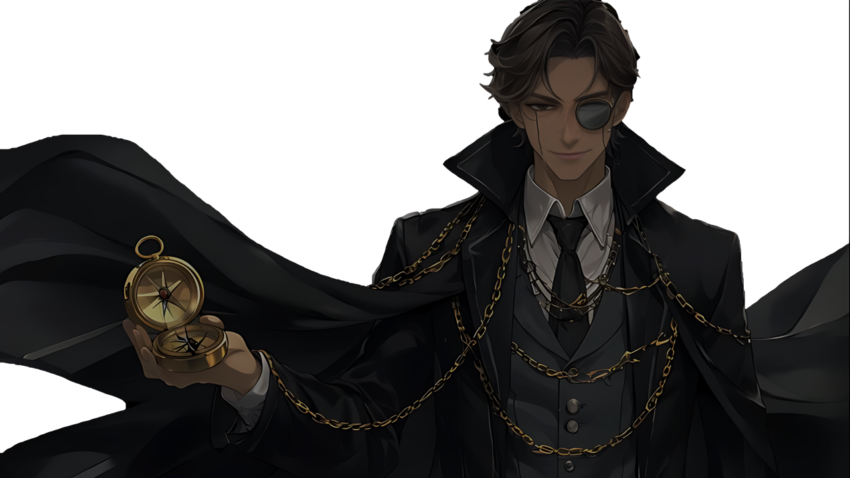
별의 현자
아스트로맨서

Slide 2
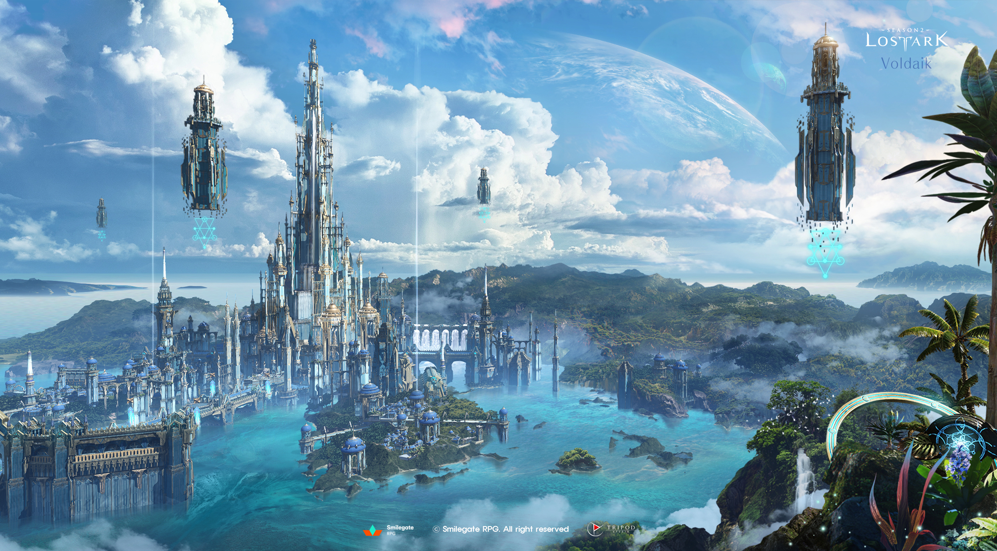
[ 아스트로맨서의 출신 대륙 – 볼다이크 ]
1. 개요
2. 아이덴티티
3. 아크패시브
4. 스킬
기획 의도
클래스 소개
아이덴티티
스킬의 양상
게이지
깨달음
도약
클러스터
각성기/초각성기
초각성 스킬
일반 스킬

Slide 3
클래스 소개 -
기획 의도
1. 아이덴티티의 변화에 직접적인 영향을 주는 스킬
아스트로맨서는 전투 중 사용한 스킬을 기록하여 아이덴티티에 반영하는 독특한 시스템을 가지고 있습니다.
기록한 스킬의 양상에 따라 아이덴티티의 버프 효과가 변하며, 같은 양상의 스킬을 기록하면 아이덴티티 스킬을 활성화할 수 있습니다.
이로 인해 스킬은 단순한 게이지 회복 수단이 아닌, 아이덴티티 운용 방식과 전투 흐름을 결정하는 핵심 요소로 작용합니다.
- 기획 의도
- 클래스 소개
2. 신속 베이스 캐릭터의 재발견
지금까지 신속 베이스 캐릭터는 지속적으로 보통의 피해를 주는 전투를 해왔습니다. 또한, 순간적으로 강력한 피해를 주는 전투 스타일은 특화 베이스 캐릭터의 전유물이었습니다.
이런 전통적인 구분에서 벗어나, ‘신속 베이스의 순간 피해형 캐릭터가 있으면 색다른 재미를 줄 수 있지 않을까?’ 하는 생각에서 아스트로맨서의 깨달음 노드 컨셉과 방향을 정했습니다.
아스트로맨서의 깨달음 노드 컨셉은 ‘신속 베이스의 순간 피해’, 이와 대비되는 ‘특화 베이스의 지속 피해’ 로 나뉘게 됩니다.
3. 검증된 매력의 연금술/점성술 컨셉으로 유저들의 흥미 유발
연금술과 점성술은 많은 작품에서 등장하여 익숙하고 매력적인 컨셉입니다. 여기에 로스트아크의 색깔을 더하여 유저들의 흥미를 유발합니다.
아스트로맨서는 ‘현자’ 계열의 클래스로 연금술과 점성술을 활용하여 우주의 힘을 구현하는 컨셉의 클래스입니다.
* ‘현자’는 로스트아크에서 연금술의 전문가를 지칭하는 단어를 그대로 활용한 신규 뿌리 클래스입니다.
4. 로스트아크 내 관련 요소를 확장하여 새로운 기대감 제공
로스트아크에도 연금술과 관련된 콘텐츠가 있고, 점성술과 관련 지을 수 있는 요소가 있습니다. 이런 요소들을 확장하여 새로운 기대감을 제공할 수 있습니다.
 | 로스트아크 내 관련 요소 | 기대 효과 | 추후 업데이트 예시
연금술 | 볼다이크 대륙 / 어비스 던전 - 현자의 탑 / 엘릭서 연성 및 부여 | 클래스의 다양성 증가, 신규 뿌리 클래스에 대한 타당성 부여 | 현자의 두 번째 신규 클래스 ‘아머케미스트’ 출시
점성술 | 모험가 - ‘별의 선택 받은 존재’, ‘별이 움틔운 약속된 아이’ | 점성술의 개념을 도입하여 세계관 확장, 신규 성장 시스템에 대한 설득력 상승 | 신규 성장 시스템 – 별자리 연성 (신과 관련된 강한 힘)
 | 로스트아크 신들의 이름 = 별자리의 알파성 이름 (ex) 프로키온 = 작은개자리의 알파성

Slide 4
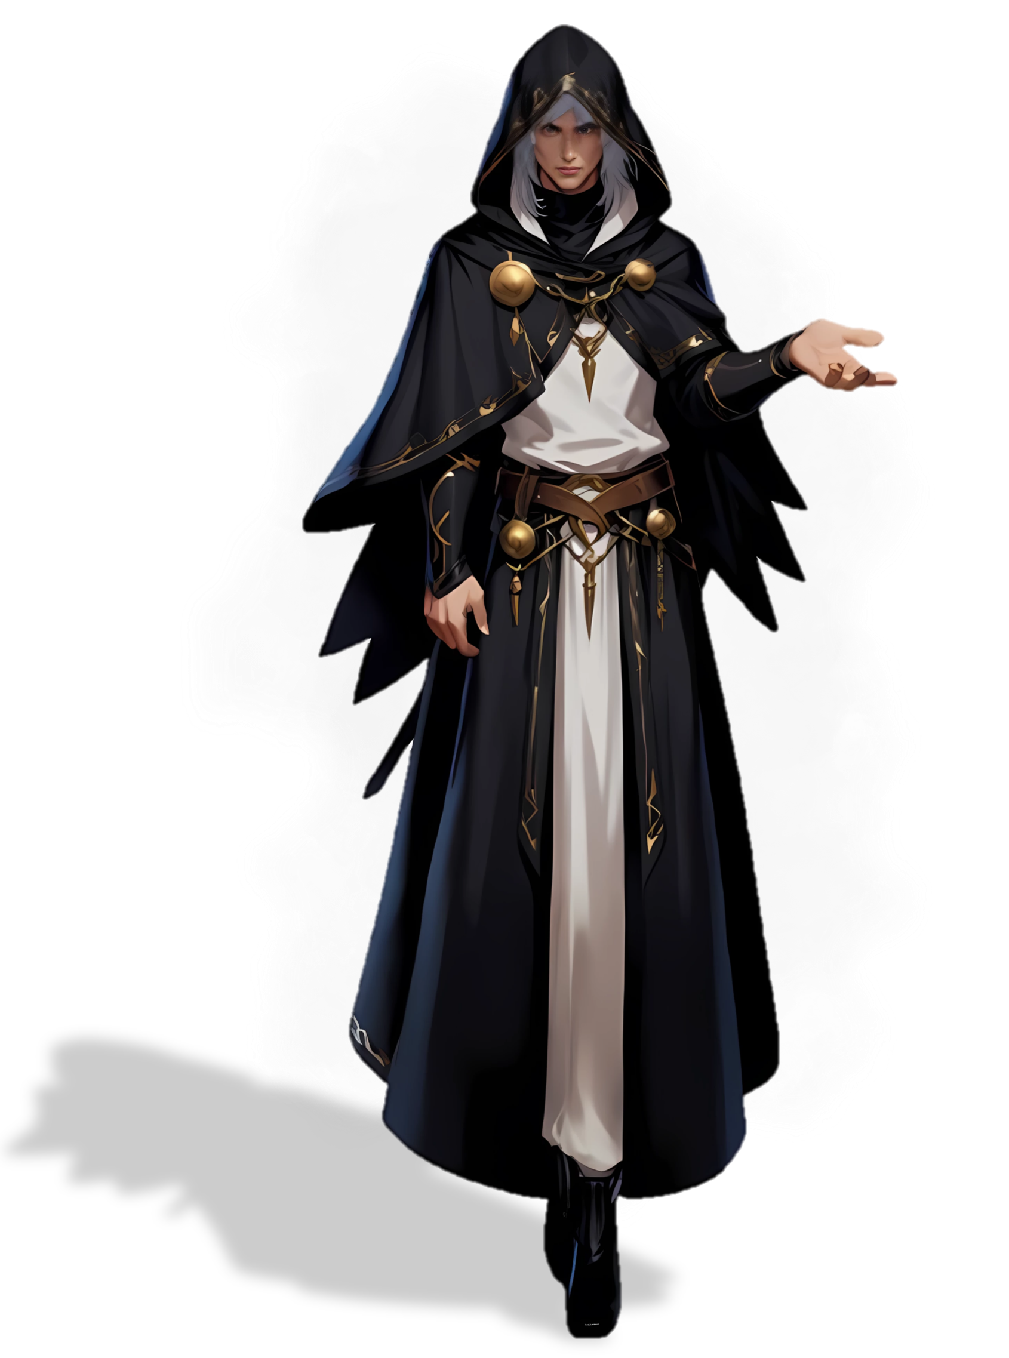

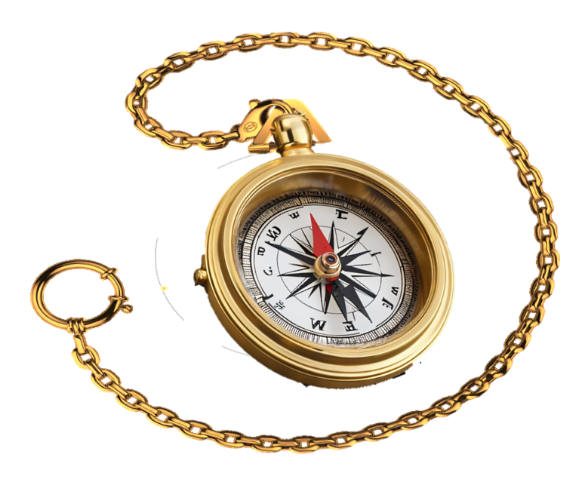
별의 현자, 아스트로맨서(Astromancer)
“별들이 우리를 인도할 것입니다.”
아스트로맨서는 점성술로 우주의 현상을 이해하고 연금술로 우주의 현상을 구현하여 전투에 활용하는 클래스입니다.
별자리가 가진 신비로운 힘과 우주의 현상들을 연금술을 통해 구현하여 적에게 경외와 공포를 선사합니다.
- 기획 의도
- 클래스 소개
IDENTITY
기록 모드 아스트로맨서는 게이지를 채운 후 기록 모드에 진입할 수 있습니다.
기록 모드에서는 사용한 스킬의 양상을 기록할 수 있고, 기록한 양상에 따라 다른 버프 효과를 얻을 수 있습니다.
만약 같은 양상을 두 번 기록한다면 기록 모드 상태에서만 사용할 수 있는 클러스터 스킬이 활성화 됩니다.
상황에 맞게 양상을 기록하여 다양한 버프 효과들과 클러스터 스킬을 활용한 전략적인 전투를 할 수 있습니다.
아이덴티티 | 기록 모드
대표무기 | 태블릿

Slide 5
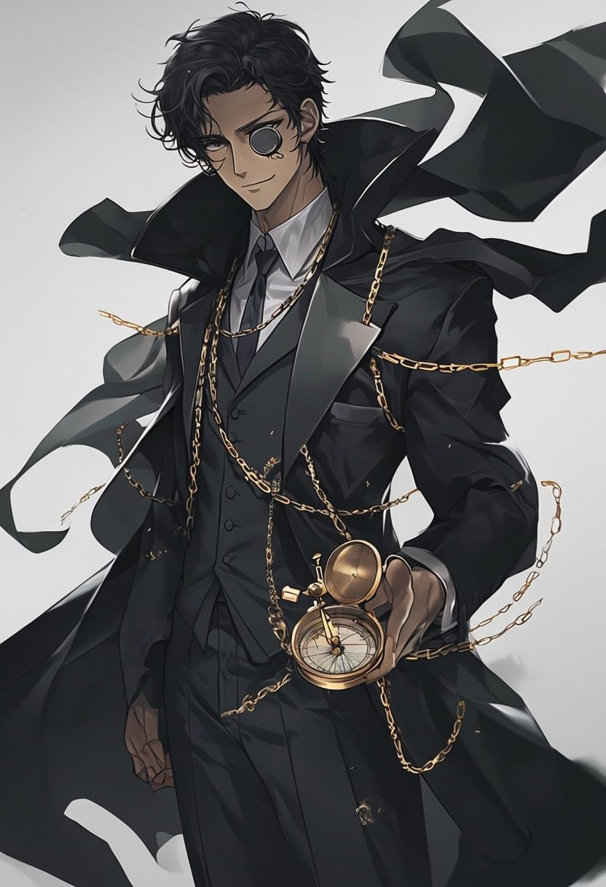
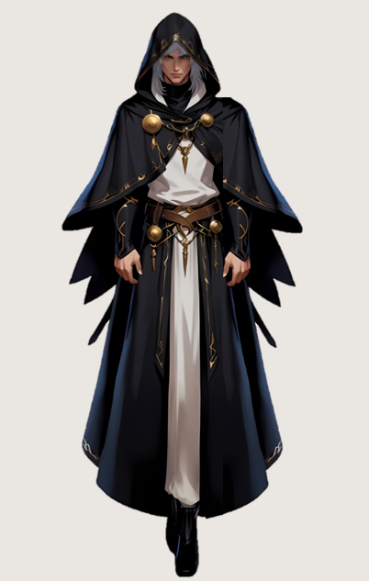

레퍼런스 이미지 | 기획 의도
 | 스킬이 아이덴티티의 변화에 직접적인 영향을 주어 유저의 선택에 따라 아이덴티티 운용 방식이 변하는 클래스
 | 클래스 설명
 | 기록한 스킬에 따라 아이덴티티 운용 방식이 달라지므로 난이도가 높고 숙련도에 따라 성능의 편차가 큰 클래스입니다.
 | 클래스 명 | 영문 명 | 뿌리 클래스 | 대표 무기 | 소개 문구
 | 아스트로맨서 | Astromancer | 현자 | 태블릿 | “별들이 우리를 인도할 것입니다.”
 | 아이덴티티 | 역할 | 공격 타입
 | 기록 모드 | 원거리 딜러 | 비 방향성
 | “ …… 하늘을 올려다보는 자들은 많지만, 그 속에서 질서를 찾고 힘을 끌어낼 수 있는 이는 극히 드물다. 아스트로맨서는 연금술로 세상의 원리를 탐구하는 현자 중에서도 ’별자리를 통해 우주의 원리를 해석하고 이를 전장에 응용하는 자’ 들이다. 아스트로맨서에게 맞서는 적들은 우주를 연상시키는 강대하고 신비로운 힘 앞에 경외감과 공포감을 느낄 것이다. …… “ - 볼다이크 어느 현자의 기록 中
- 기획 의도
- 클래스 소개
스탯

Slide 6
레퍼런스 이미지 | 기획 의도
 | 스킬이 아이덴티티의 변화에 직접적인 영향을 주어 유저의 선택에 따라 아이덴티티 운용 방식이 변하는 클래스
 | 클래스 설명
 | 기록한 스킬에 따라 아이덴티티 운용 방식이 달라지므로 난이도가 높고 숙련도에 따라 성능의 편차가 큰 클래스입니다.
 | 클래스 명 | 영문 명 | 소개 문구 | 뿌리 클래스 | 대표 무기 | 아이덴티티
 | 아스트로맨서 | Astromancer | “별들이 우리를 인도할 것입니다.” | 현자 | 태블릿 | 기록 모드
 | “ …… 하늘을 올려다보는 자들은 많지만, 그 속에서 질서를 찾고 힘을 끌어낼 수 있는 이는 극히 드물다. 아스트로맨서는 연금술로 세상의 원리를 탐구하는 현자 중에서도 ’별자리를 통해 우주의 원리를 해석하고 이를 전장에 응용하는 자’ 들이다. 아스트로맨서에게 맞서는 적들은 우주를 연상시키는 강대하고 신비로운 힘 앞에 경외감과 공포감을 느낄 것이다. …… “ - 볼다이크 어느 현자의 기록 中
- 기획 의도
- 클래스 소개
스탯

Slide 7

스킬 구성
‘양상 기록’은 기록 모드에 진입하여 사용한 스킬의 양상을 기록 하는 것을 의미합니다.
적중 여부와 관계 없이 스킬이 성공적으로 시전 되었을 때 해당 스킬의 양상이 기록됩니다.
스킬이 시전 중 캔슬 되는 경우 양상이 기록되지 않습니다.
기록 모드가 종료되면 기록된 양상이 모두 삭제됩니다.
- 기획 의도
아크패시브 – 깨달음 노드 구성
- 클래스 소개
스탯
전투 스타일
클러스터 스킬(아이덴티티 스킬)의 피해량이 캐릭터 DPS의 40~45%를 차지하도록 특화 계수들을 조절합니다.
다른 원거리 클래스의 체력/방어력 계수는 다음과 같으며, 아스트로맨서도 이와 비슷하게 체력/방어력 계수를 설정합니다.
[ 기공사 : 2.1 / 105% ]
[ 소서리스 : 2.1 / 95% ]
[ 건슬링어 : 2.0 / 95% ]

Slide 8

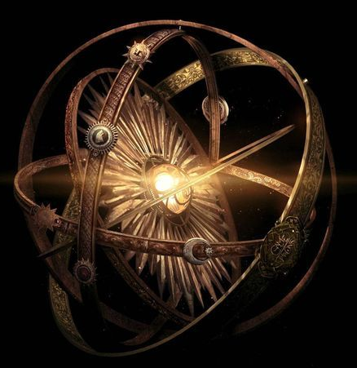
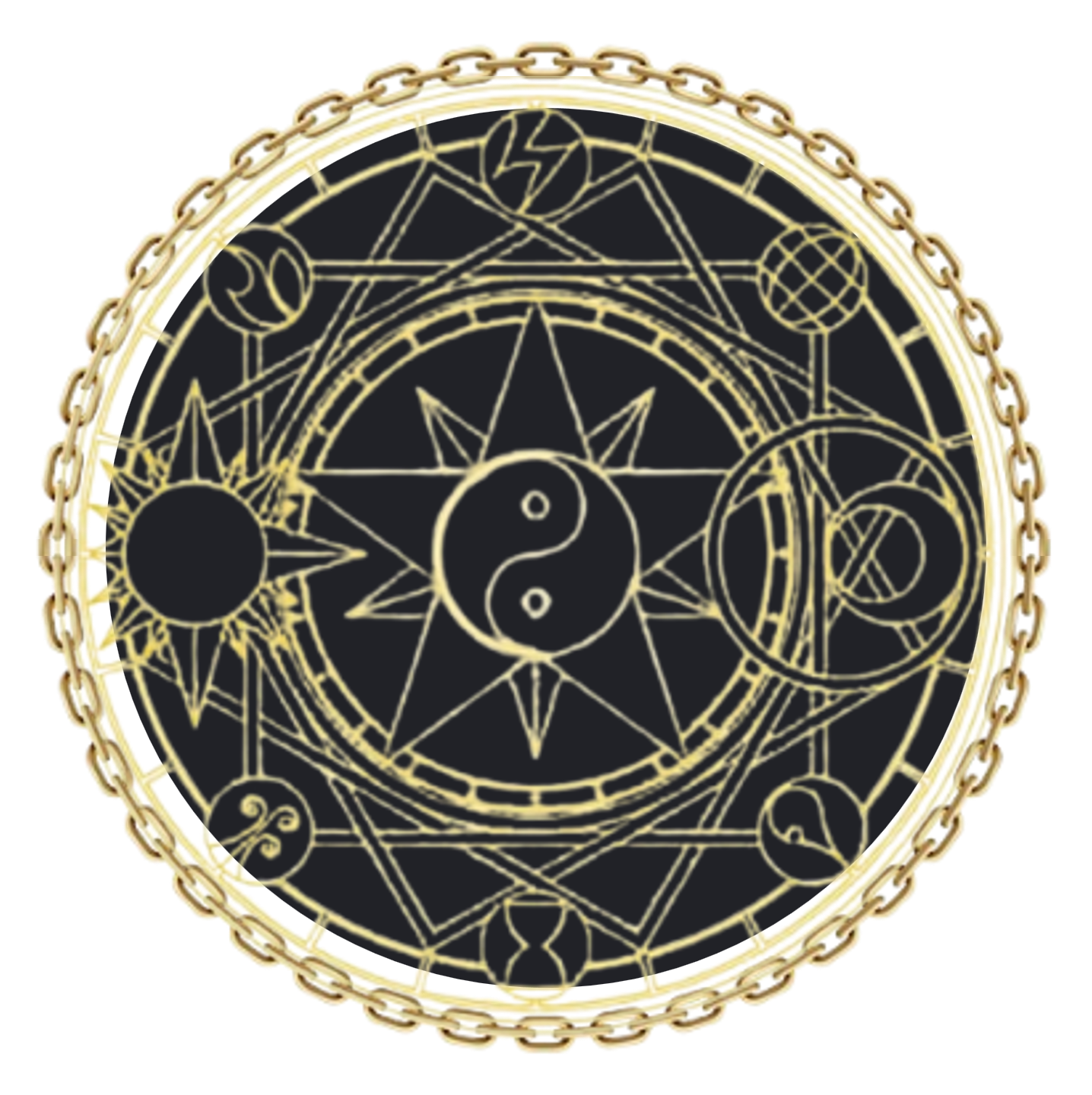
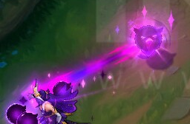
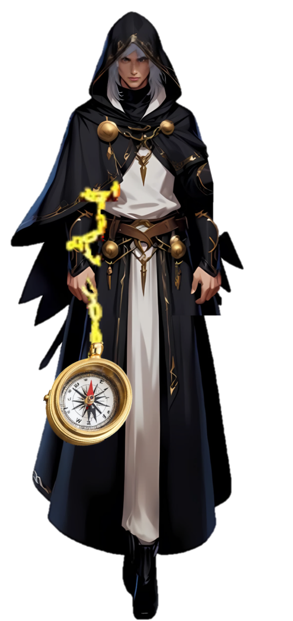

대표무기 : 태블릿
태블릿은 사슬이 달린 나침반 형태의 무기로 볼다이크 NPC 마리우의 무기 ‘썬더 스톰’과 같이 필요한 부분만 남긴 호문쿨루스입니다.
연금술과 점성술 컨셉을 더욱 강조하기 위해 형태를 변형하거나, 사슬의 길이를 조절하여 우주의 힘을 구현합니다.
형태 변형
길이 조절
‘무언가를 연결’하는 용도에 집중
나침반(지구 자기장으로 방향을 찾는 도구), 혼천의(천체 관측 기구)
사슬로 마법진을 형성하여 우주의 힘을 구현하거나, 스킬 효과로 형성된 별을 연결합니다.
- 기획 의도
- 클래스 소개
[ 나침반 ]
[ 혼천의 ]
[ 사슬로 그려진 마법진 ]
[ 별 연결 예시 : LoL / 신드라 / w스킬 ]
무기 착용 모습 (인게임)
기본적으로 사슬이 팔을 휘감고 있으며, 나침반의 크기는 기공사의 무기 ‘기공패‘ 와 비슷합니다.
평화 상태
전투 상태
나침반에 가까운 쪽의 사슬을 손에 쥐어 착용합니다.
반동을 이용해 나침반을 살짝 띄운 후 손으로 나침반의 뒷면을 잡습니다.
손의 위치
[ 전투 상태 무기 파지 예시 ]

Slide 9
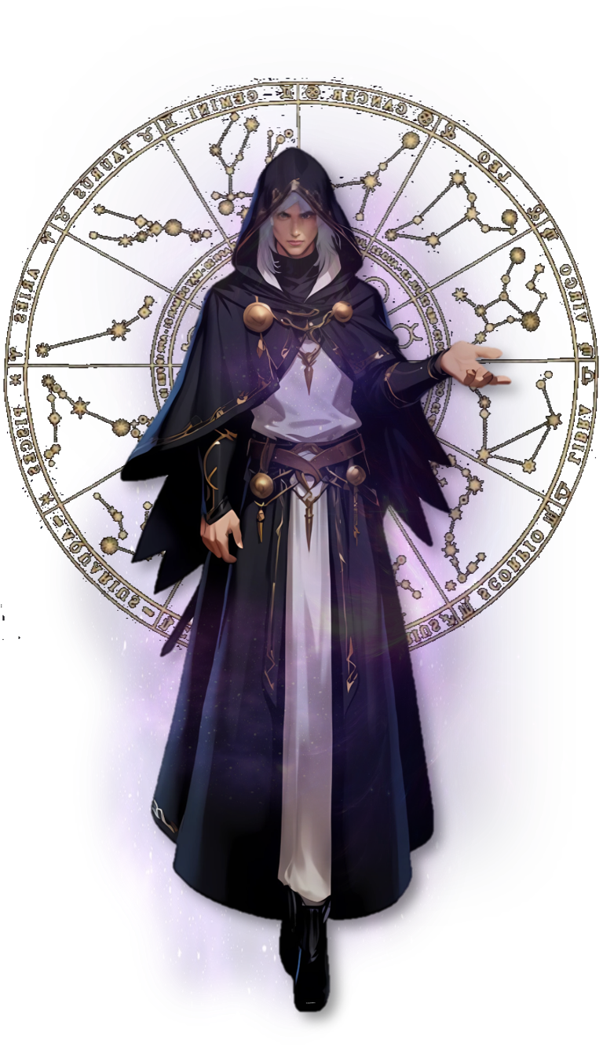
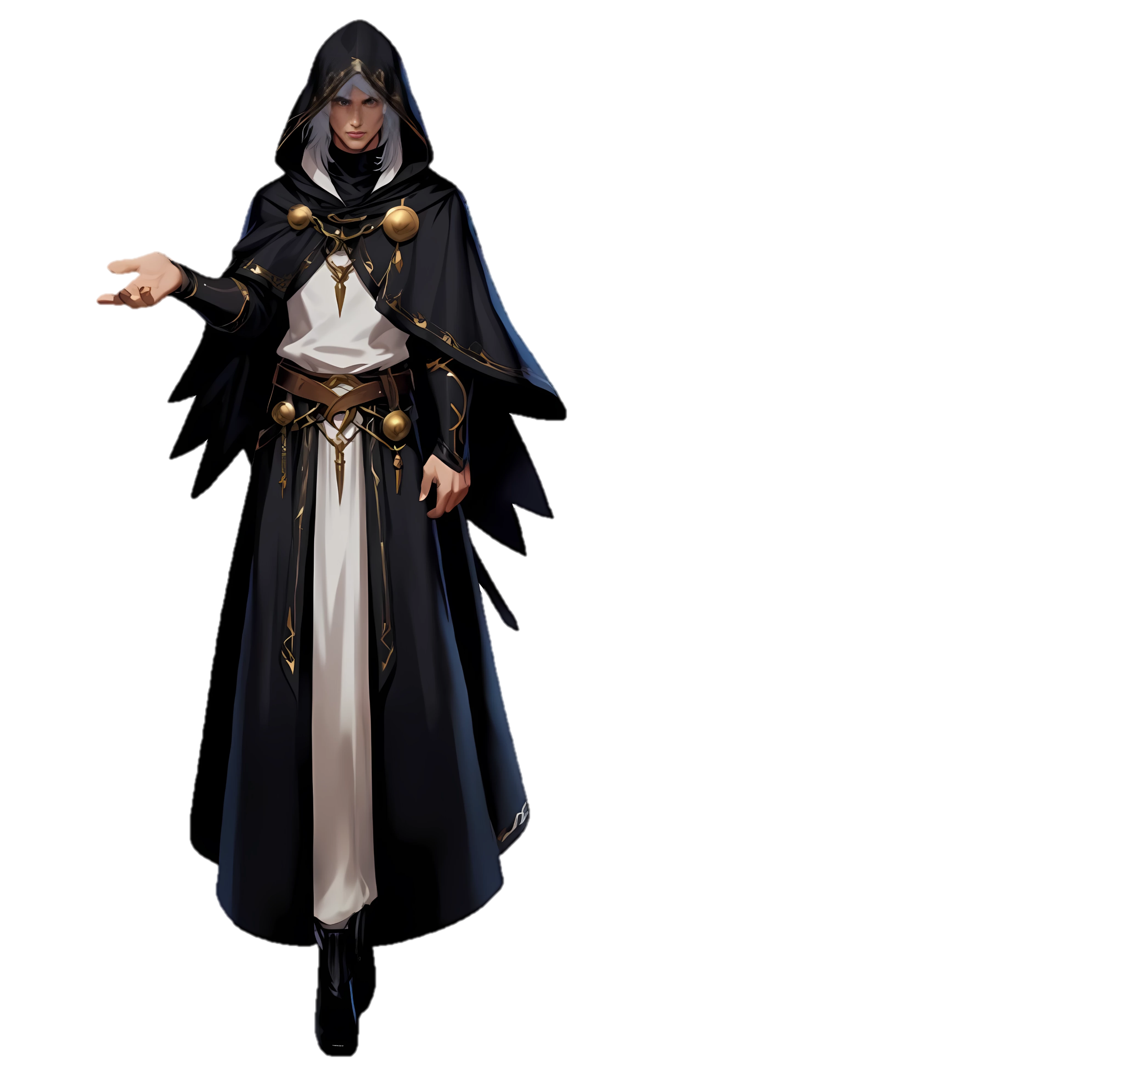
기록 모드
유저의 스킬 사용이 아이덴티티의 변화에 직접적인 영향을 주도록 설계하여 전략적인 전투 경험과 숙련도 증가에 따른 성취감을 제공합니다.
[기획 의도]
적에게 공격을 적중시키면 기록 게이지를 획득합니다. 기록 게이지를 모두 채우면 [Z]키를 입력하여 ‘기록 모드’ 에 진입할 수 있습니다.
기록 모드 상태에서는 사용한 스킬의 양상을 기록합니다. ( 최대 2개 )
기록 모드 상태에서는 치명타 적중률이 30% 증가하며 기록한 양상에 따라 추가 효과를 획득할 수 있습니다. (양상 별 추가 효과 : p.9 / 아이덴티티 – ‘기록 모드 中 스킬의 양상’ 참고)
기록 모드에 진입 시 주변의 적에게 약한 피해를 주며 10초간 치명타 저항률을 감소시킵니다.
기록한 두 양상이 같으면 강력한 피해를 주는 ‘클러스터 스킬’이 활성화됩니다. 기록 모드 상태에서 [Z]키를 입력하여 클러스터 스킬을 사용할 수 있습니다.
기록 모드는 10초 동안 지속되지만, 아이덴티티 스킬을 사용하면 즉시 종료됩니다.
- 기록 모드
- 기록 게이지
기록 모드 이펙트
연금술(금색 마법진), 점성술(보라색 오라) 컨셉을 강조
- 클러스터
등 뒤에 금색 마법진이 형성되고, 보라색 오라가 캐릭터의 몸 주변에 일렁입니다.
금색 마법진
‘별자리 기록’ 버프 이펙트
: 보라색으로 일렁이는 오라
[ 기본 상태 ]

Slide 10
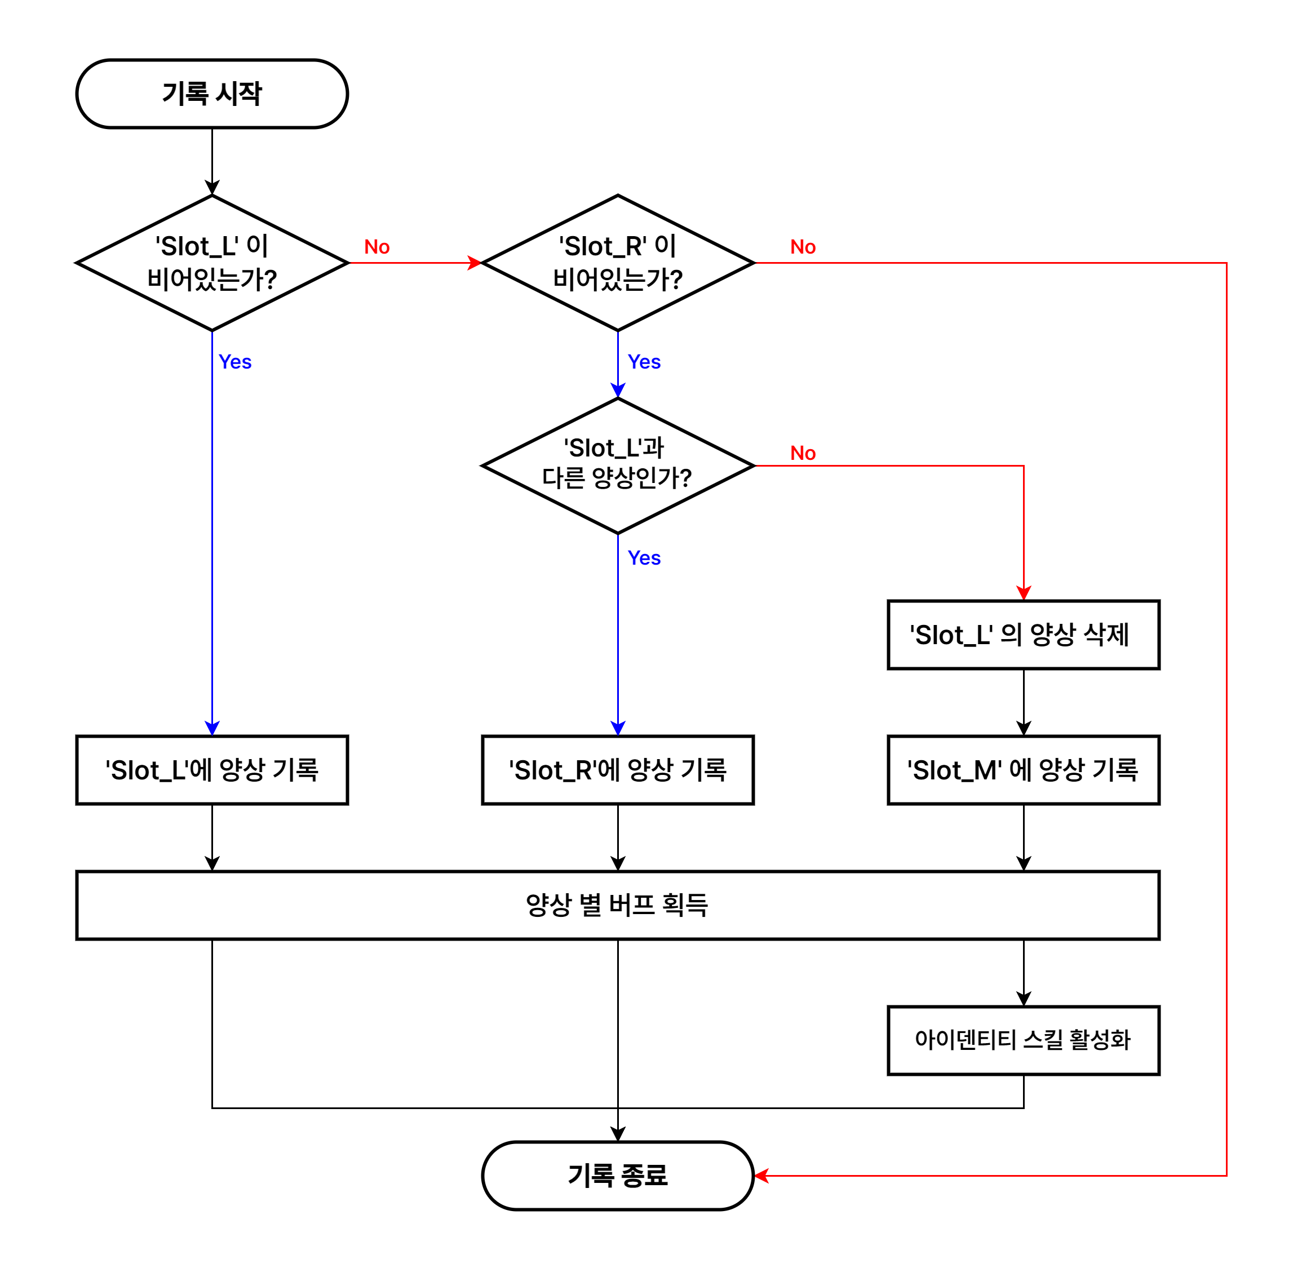
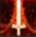

양상 기록
‘양상 기록’은 기록 모드에 진입하여 사용한 스킬의 양상을 기록 하는 것을 의미합니다.
적중 여부와 관계 없이 스킬이 성공적으로 시전 되었을 때 해당 스킬의 양상이 기록됩니다.
스킬이 시전 중 캔슬 되는 경우 양상이 기록되지 않습니다.
기록 모드가 종료되면 기록된 양상이 모두 삭제됩니다.
양상 기록 프로세스
양상은 기록 슬롯에 기록합니다. (p.12 / 아이덴티티 – 기록 게이지 – ‘기록 슬롯’ 참고)
버프 UI
양상 별 효과를 구분하기 위해 버프 효과를 분리하여 표기합니다.
글을 왼쪽에서 오른쪽으로 쓰고 읽는 방식과 같이 왼쪽 슬롯부터 기록합니다.
기록한 양상에 따라 다른 효과가 추가되므로 ‘버프 중첩 표기’ 옵션이 권장됩니다.
- 기록 모드
- 기록 게이지
기록 모드
[ 양상 기록 예시 2]
‘불굴/도전’ 양상 기록
- 클러스터
적용 대상 : 자신
치명타 적중률이 30% 증가한다.
기록 모드
[ 양상 기록 예시 1 ]
‘불굴/불굴’ 양상 기록
기록 모드
치명타 적중률이 30% 증가한다.
양상 : 불굴 Ⅱ
양상 : 불굴 Ⅰ
적에게 주는 피해가 5% 증가한다.
적용 대상 : 자신
양상 : 도전 Ⅰ
적에게 주는 피해가 10% 증가한다.
공격 및 이동 속도가 10% 증가한다.
[ ‘버프 중첩 표기‘ 비 활성화 ]
[ ‘버프 중첩 표기‘ 활성화 ]

Slide 11

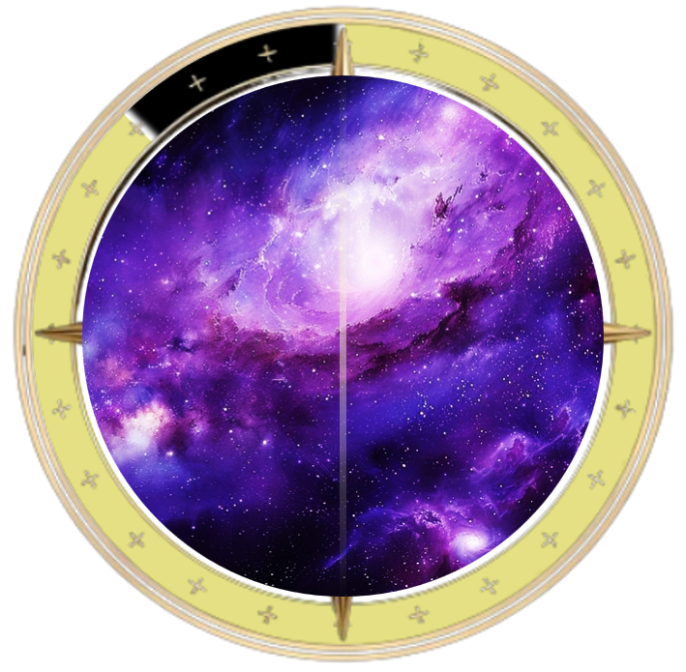



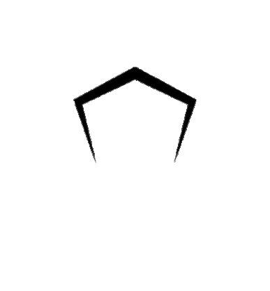
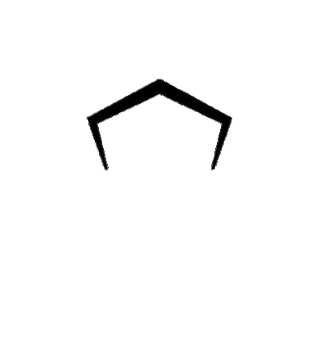



스킬의 양상
점성술에서 황도 12궁을 활동 양상에 따라 분류하는 방법을 통해 전략적 활용을 유도합니다.
[기획 의도]
양상은 아스트로맨서의 일반 스킬을 분류하는 방법 중 하나로, 아이덴티티 ‘기록 모드’를 위해 필요한 분류 방법 입니다.
기록한 스킬의 양상에 따라 다른 버프 효과가 기록 모드의 효과에 추가됩니다.
스킬의 양상은 기호와 색깔을 통해 직관적으로 구분할 수 있습니다. (양상 별로 기호가 상징하는 도형이 다릅니다.)
도전 양상 – △, 빨강
불굴 양상 – □, 파랑
적응 양상 – ○, 초록
발현 양상 – ☆, 검정
일반 스킬 | 양상 | 단일 기호 예시 | 완성 기호 예시 | 해당 스킬 | 추가 버프 효과
[별자리 스킬] | 도전 |  |  | 양자리, 게자리, 천칭자리, 염소자리 | 공격 및 이동 속도 10% 증가
 | 불굴 |  |  | 황소자리, 사자자리, 전갈자리, 물병자리 | 적에게 주는 피해 5% 증가
 | 적응 |  |  | 쌍둥이자리, 처녀자리, 사수자리, 물고기자리 | 재사용 대기 시간 10% 감소
[현상 스킬] | 발현 |  |  | 모든 [현상 스킬] | 치명타 피해량 10% 증가
첫 번째 기록
‘불굴’
두 번째 기록
‘적응’
- 기록 모드
- 기록 게이지
- 클러스터
[ 서로 다른 양상 기록 예시 ]
첫 번째 기록
‘불굴’
두 번째 기록
‘불굴’
[ 서로 같은 양상 기록 예시 ]
단일 기호는 해당 양상을 첫 번째로 기록할 시 적용 되는 기호로 게이지의 ‘Slot_L/Slot_R’에 표시됩니다.
완성 기호는 같은 양상을 연속으로 두 번 기록할 시 적용 되는 기호로 게이지의 ‘Slot_M’에 표시됩니다.

Slide 12
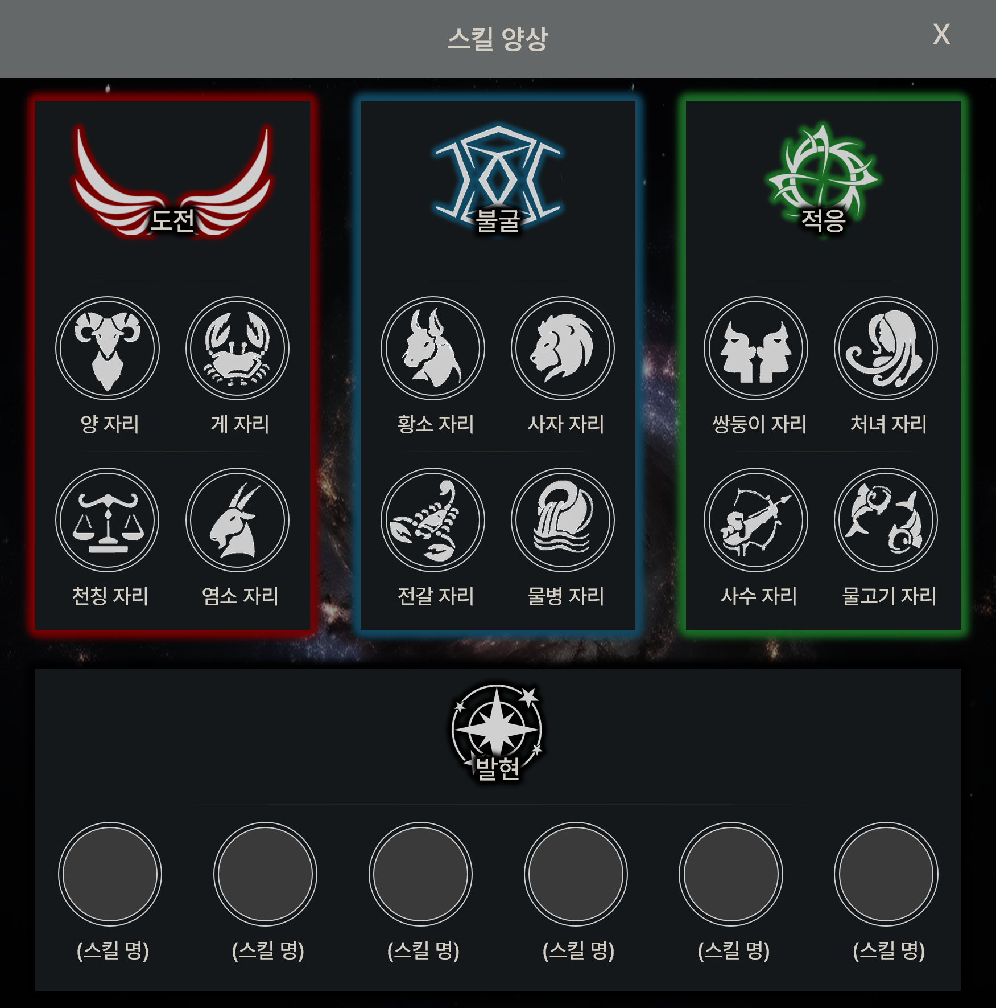
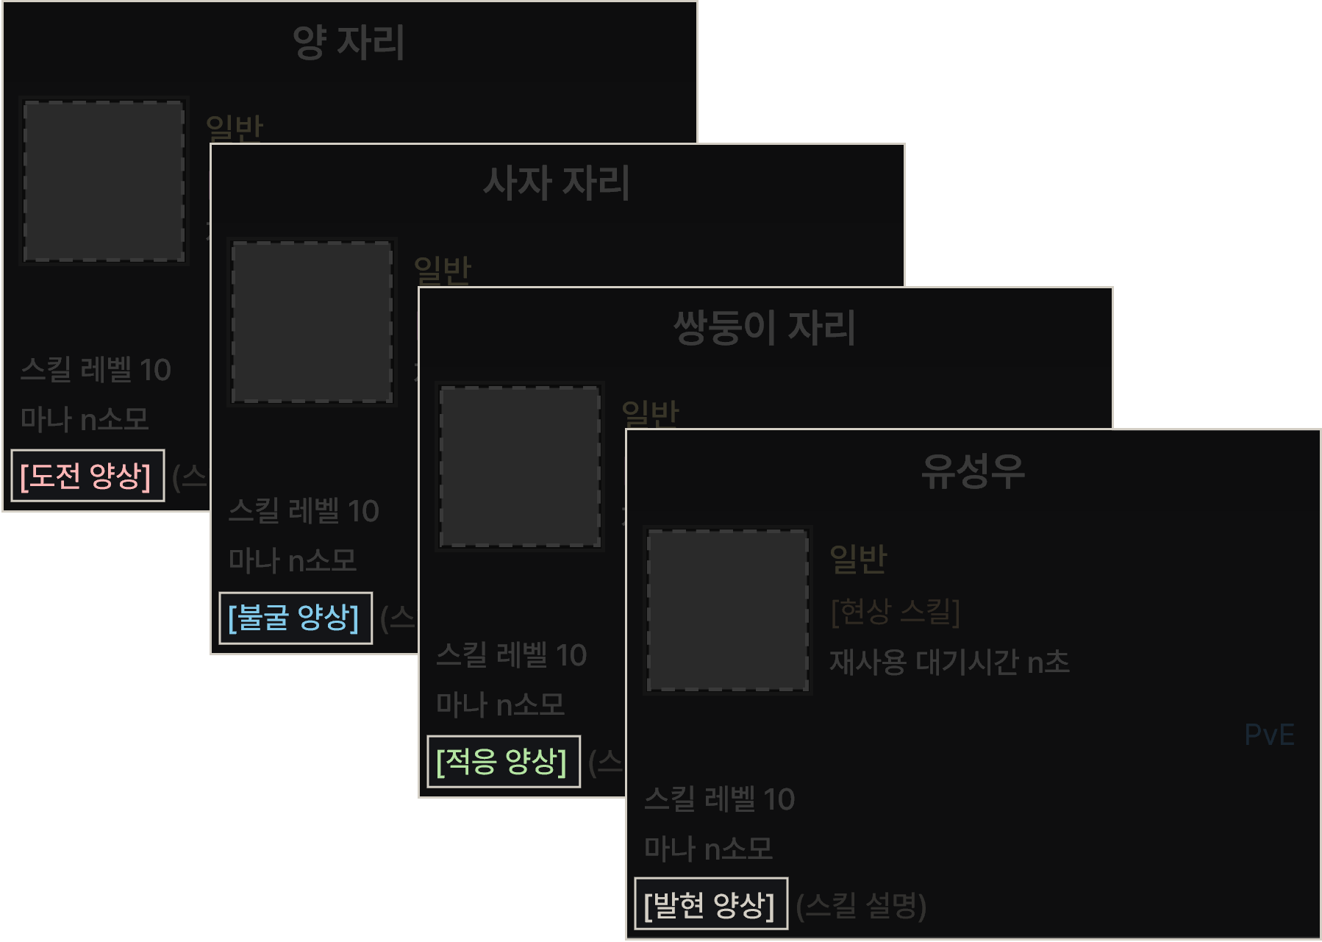
스킬의 양상 확인 방법 (인게임)
전체 목록 창
아르카나의 덱 확인 방법과 유사
스킬 정보 창
스킬 아이콘에 마우스 Hover
아이덴티티 게이지의 버튼 클릭하여 전체 목록을 확인합니다.
스킬 설명과 함께 양상이 표기됩니다.
- 기록 모드
- 기록 게이지
- 클러스터

Slide 13

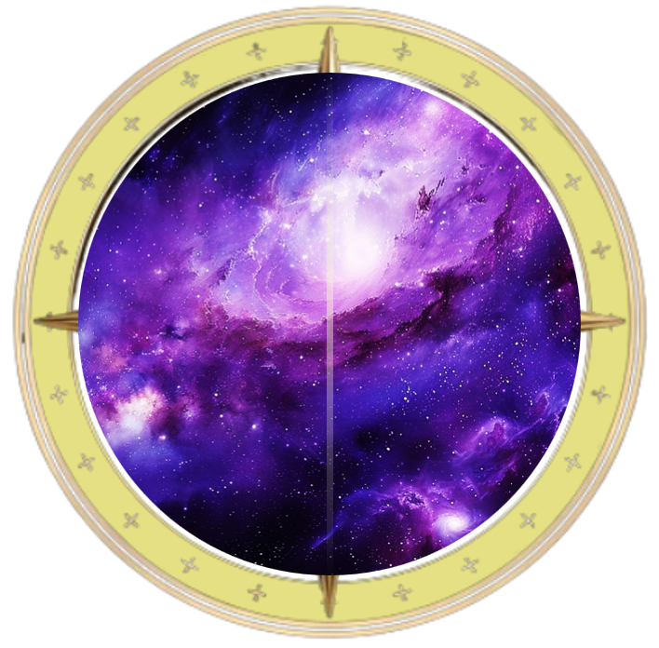

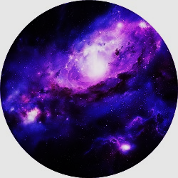


기록 게이지
게이지의 외형을 무기의 컨셉을 따라 나침반으로 설정하여 캐릭터의 컨셉을 강조하며, 게이지 외형이 변하는 연출로 기록 모드 진입을 직관적으로 확인합니다.
[기획 의도]
게이지 회복 및 소모
게이지의 최대치는 360이며, 적에게 공격을 적중하면 게이지를 회복할 수 있지만 자연적으로 회복되지는 않습니다.
기록 모드 진입 시 공격 적중으로 인한 게이지 회복이 불가능하지만, 각성 물약/각성기 사용으로 인한 게이지 회복은 가능합니다. (홀리나이트의 ‘신성의 오라’ 와 같습니다.)
특화 스탯에 따른 게이지 100% 회복 시간은 다음과 같습니다. (특화 스탯 이외의 회복량 증가는 적용하지 않은 시간입니다.)
특화 0 기준, 약 21~23초
특화 1800 기준, 약 10~12초
- 기록 모드
기록 모드에 진입하면 게이지가 자연적으로 소모됩니다.
- 기록 게이지
기록 모드의 지속시간(10초)에 따라 초당 최대치의 1/10(36)만큼 소모됩니다.
아이덴티티 스킬을 사용하면 남은 모든 게이지를 소모합니다.
- 클러스터
게이지 외형
기록된 양상은 우주에 떠있는 별처럼 빛이 납니다.
기본 상태의 게이지
기록 모드 진입 연출
기록 모드의 게이지
게이지 외곽 부분이 여러 겹의 고리로 분리되어 한 바퀴 회전합니다.
배경이 점차 밝아지며 내부의 나침반이 흐릿해 집니다.
나침반에 가려져 있던 배경이 드러나 양상을 기록할 수 있게 됩니다.
외곽: 금색 사슬 같은 느낌
배경:
별이 반짝이는 우주 (밝게)
내부: 별 모양 같은 나침반
배경:
별이 반짝이는 우주 (어둡게)
내부:
스킬의 양상 기록
[ 게이지 회복 : 시계 방향 ]
[ 테두리 분리 후 회전 ]
[ 예시 – 혼천의 ]
[ 게이지 소모 : 반시계 방향 ]

Slide 14
기록 슬롯
기록 슬롯에 스킬의 양상을 저장하고 기호를 표시합니다.
슬롯은 총 3개 입니다. ( Slot_Left / Slot_Right / Slot_Main )
슬롯을 통해 양상의 기호가 표시되는 위치와 크기를 결정합니다.
- 기록 모드
- 기록 게이지
- 클러스터
기호 표시 방법
대략적인 크기
슬롯 위치
Slot_M의 ZOrder 값을 Slot_L/Slot_R의 ZOrder 값보다 높게 설정합니다.
슬롯에 양상의 데이터가 저장 되면 해당 양상에 맞는 기호를 활성화합니다.
게이지 상에서 슬롯은 일종의 Bounding Box 역할을 합니다.
UE4 에서 대충 이미지 뽑기
Slot_L
Slot_R
양상의 기호를 미리 로드
미리 양상들을 비활성화 상태로 슬롯에 입력해 두었다가 기록한 양상을 활성화 시켜 표시합니다.
다른 양상 기록
같은 양상 기록
Slot_M

Slide 15

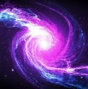
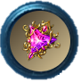
클러스터 스킬
아크패시브 – 깨달음과의 연계를 통해 해소가 가능한 불편함을 의도적으로 주고 성장 동기를 부여합니다.
[기획 의도]
같은 양상의 스킬을 두 번 기록하게 되면 아이덴티티 스킬 ‘클러스터’가 활성화 됩니다.
클러스터 스킬은 액티브 스킬로 기록 모드에서만 사용할 수 있습니다.
피해량 증가 보석(청명/멸화/겁화의 보석)을 장착할 수 있습니다.
방법 1) 기록 버프와 별개의 1회성 스킬 피해 증가 효과를 부여 -> 클러스터 스킬 사용 후 효과 제거
방법 2) 클러스터 스킬을 사용하면 기록 모드 효과를 2초 짜리 ‘별자리 기록‘ 버프 효과로 변경.
-> 클러스터 스킬 사용 후 기록 모드는 종료되었지만 짧게 스킬을 하나 더 욱여 넣을 수 있음. (이때 스킬을 적중하면 기록 버프 효과가 적용 되면서 스킬을 쓰고 게이지가 회복됨.)
방법 3) 기록 모드 종료 시 기록 모드 효과를 2초 짜리 ‘별자리 기록‘ 버프 효과로 변경.
단, 다른 클래스와 비슷하지 않은 방법을 고민해 보기.
방법1은 일격 스커, 절정 창술과 비슷하고 방법 2와 3은 블레이드와 비슷한 느낌이 들어.
클러스터
클러스터 피해 44.00% 증가
- 기록 모드
추가 효과
기본 공격력 1.20% 증가
- 기록 게이지
- 클러스터
클러스터 스킬을 사용하면 남아있는 아이덴티티 게이지를 모두 소모하고 기록 모드가 종료됩니다.
활성 여부 표시
대략적인 크기
사용 프로세스
대략적인 크기
게이지 하단의 별로 표현합니다.
1회성 피해 증가 효과처럼 기록 버프 효과가 적용된 후 사라집니다.
Z
Z
[ 비활성화 ]
게이지 하단의 별이 빛을 잃은 모습
[ 활성화 ]
게이지 하단의 별이 빛나는 모습

Slide 16
관련 데이터
설명 | 자료형 | 데이터 명 | 값 | 대상 | 세부 내용 | 사용 예시
기록 1
기록 모드 기본 효과 | float | cri_rate | 30.0 | 자신 | 치명타 적중률을 30% 증가시킨다.
기록 모드 추가 효과 양상 기록
양상 |  | skill_modality
- 기록 모드
- 기록 게이지
- 클러스터
요약 | 데이터 명 | 설명
기록 모드 | RECORD_MODE | 기록 모드 진입
기록 모드 기본 효과
기록 모드 추가 효과 양상 기록
기록 슬롯 | SLOT_VALUE | 0 = 기록된 양상 없음 1 = 도전 양상 2 = 불굴 양상 3 = 적응 양상 4 = 발현 양상
 | 요약 설명
기록 모드 진입 | 기록 게이지 100% 회복 -> [Z]키 입력
기록 모드 효과 | 버프 - 자신의 치명타 적중률 30% 증가 + 양상 별 추가 효과 디버프 - 10초간 주변 적 치명타 저항률 감소
기록 모드 종료 조건 및 우선 순위 | 캐릭터 전투 불능 (사망, 접속 종료 등) 클러스터 스킬 사용 지속 시간(10초) 종료

Slide 17
관련 데이터
요약 | 자료형 | 데이터 명 | 값 | 설명
기록 모드 진입 상태 확인 | enum | IDENTITY_STATE | RECORD | 기록 모드
기록 모드 기본 효과
기록 모드 추가 효과 양상 기록
기록 슬롯에 기록되는 양상 |  | SKILL_MODALITY |  | 0 = 기록된 양상 없음 1 = 도전 양상 2 = 불굴 양상 3 = 적응 양상 4 = 발현 양상
- 기록 모드
- 기록 게이지
- 클러스터
 | 요약 설명
기록 모드 진입 | 기록 게이지 100% 회복 -> [Z]키 입력
기록 모드 효과 | 버프 - 자신의 치명타 적중률 30% 증가 + 양상 별 추가 효과 디버프 - 10초간 주변 적 치명타 저항률 감소
기록 모드 종료 조건 및 우선 순위 | 캐릭터 전투 불능 (사망, 접속 종료 등) 클러스터 스킬 사용 지속 시간(10초) 종료

Slide 18
관련 리소스
설명 | 자료형 | 데이터 명 | 값 | 대상 | 세부 내용
기록 모드 이펙트 |  |  |  |  | 캐릭터 등 뒤의 금색 마법진 캐릭터를 휘감는 보라색 오라
기록 모드 이펙트 |  |  |  |  | 캐릭터 등 뒤의 금색 마법진 캐릭터를 휘감는 보라색 오라
- 기록 모드
- 기록 게이지
- 클러스터

Slide 19
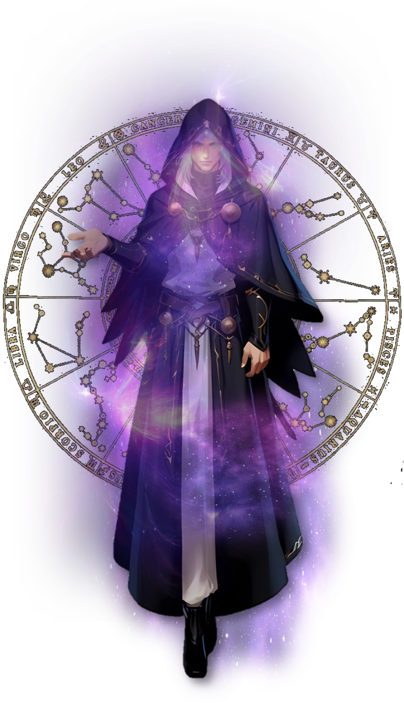
아크패시브: 깨달음
메인 특성 : 특화/치명
주력 스킬 : [별자리 스킬], 클러스터 스킬
사용 각인 : 아드,
추천 진화 4티어 노드 : 뭉특한 가시, 입식 타격가
특징:
치적 시너지
마나 소모량 적음
공이속 느림. 대신 이동 스킬이 있음.
아이덴티티 스킬 멸화/겁화 효율 높음
클러스터 스킬의 치명타 적중률이 높음. 뭉가 효율 100% 가능 (치적 119 – 자체 치적 시너지 포함)
별자리 스킬의 치명타 적중률은 soso. 뭉가 효율 100% 불가능 (치적 100 - 자체 치적 시너지 포함)
아스트로맨서의 깨달음 메인 노드는 ‘별의 인도’, ‘천체 조율’ 두 가지 라인으로 나뉩니다.
‘특화 베이스의 지속 피해’와 ‘신속 베이스의 한방 피해’ 컨셉의 노드로 기획하였습니다.
별의 인도
황도 12궁
천체 조율
소우주
~~~한 전투를 합니다.
별무리를 모아 자신을 강화하고 한 전투를 합니다.
점성술에서 황도 12궁의 특징을 바탕으로 별자리 컨셉을 극대화 한 깨달음 노드입니다.
사슬로 별들을 이어 직접 별자리를 그리는 컨셉의 깨달음 노드입니다.
- 아이덴티티
‘조디악 클러스터’ 를 활성화하면
‘아스트랄 위버’ 를 활성화하면
- 깨달음
게이지 획득량이 증가하여 기록 모드에 더욱 자주 진입할 수 있습니다.
클러스터 스킬이 세가지로 나뉘어 기록한 스킬의 양상에 따라 다른 클러스터 스킬을 사용할 수 있습니다.
기록 모드의 버프 이펙트가 더욱 커지며 색이 진해집니다.
기록 모드에 진입할 수 없게 되지만, 흩어진 별무리들을 모아 별자리를 그릴 수 있습니다.
기록 모드의 버프 이펙트가 더욱 커지며 색이 진해집니다.
메인 특성 : 신속, 치명
주력 스킬 : [현상 스킬] 70% / [별자리 스킬] 30%
사용 각인 : 아드, 마나 효율 증가, 돌격대장, 질량 증가 등
추천 진화 4티어 노드 : 뭉특한 가시(극치), 음속 돌파(극신), 마나 용광로(반반)
특징:
치적 시너지
마나 회복이 가능함.
신속과 치명의 적절한 조합 (극신or극치는 지양)
고치명 : 뭉가 (한 사이클이 강력함)
고신속: 마용 등 (사이클이 자주 돌아음)
취향 껏 특성 수치 선택
기존 로스트아크의 클래스 중 순간적인 강력한 피해를 주는 클래스는 특화 스탯을 메인으로 사용하고, 신속 스탯을 메인으로 사용하는 클래스는 지속적인 피해를 주는 것이 일반적이었습니다.
아스트로맨서는 이러한 전통적인 역할 구분에서 벗어난 특화 베이스의 지속적인 보통 피해 / 신속 베이스의 순간적인 높은 피해
아스트로맨서의 깨달음 노드는 ‘특화 베이스의 지속 피해’와 ‘신속 베이스의 한방 피해’ 컨셉의 노드로 기획하였습니다.
[ 더욱 빛나고 커진 버프 이펙트 ]

Slide 20
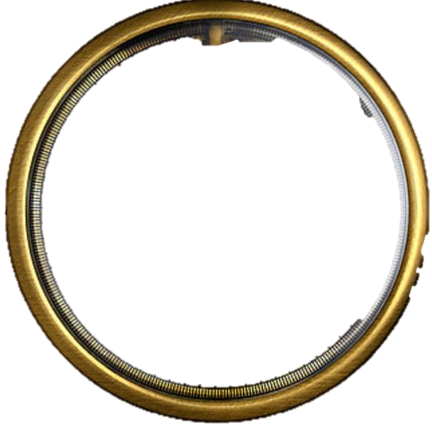

아이덴티티 스킬(z) - 클러스터
같은 양상의 스킬을 두 번 기록하게 되면 아이덴티티 스킬 ‘클러스터’가 활성화 됩니다.
클러스터 스킬은 액티브 스킬입니다.
피해량 증가 보석(청명/멸화/겁화 보석)을 장착할 수 있습니다.
클러스터 스킬을 사용하면 남아있는 아이덴티티 게이지가 사라지고 기록 모드가 종료됩니다.
[ 비활성화 상태 ]
게이지 하단의 별이 빛을 잃은 모습
[ 활성화 상태 ]
게이지 하단의 별이 빛나는 모습
기획 의도
나선 은하 컨셉의 스킬로 캐릭터가 작은 우주를 형성하는 듯한 느낌을 줍니다.
스킬 설명
우주의 에너지를 모은 후 주변으로 방출하여 적을 공격합니다.
스킬 명 | 습득 조건 | 사용 조건 | 스킬 타입 | 스킬 종류 | 공격 타입 | 슈퍼 아머
클러스터 | - | 1) 기록 모드 진입 2) 같은 양상 두 개 기록 | 일반 | 아이덴티티 스킬 | 비 방향성 | 피격 이상 면역
소모 자원 | 소모 값 | 재사용 대기시간 | 무력화 | 부위파괴 | 최대 타수
아이덴티티 게이지 | 360 | 0 | 50 | - | 5
- 아이덴티티
- 깨달음
5m
캐릭터
공격 범위
아이덴티티 스킬의 시전이 비정상적으로 종료되더라도 게이지 환급X (상태 이상, 사망 등)

Slide 21
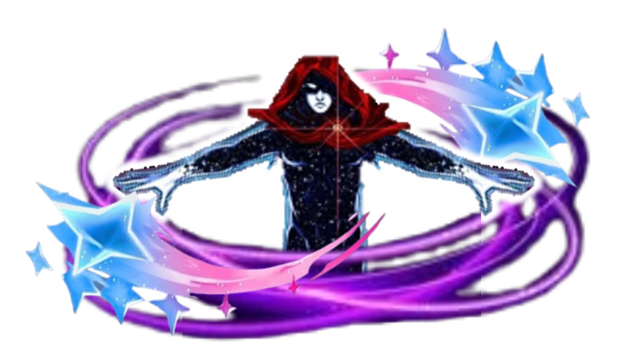
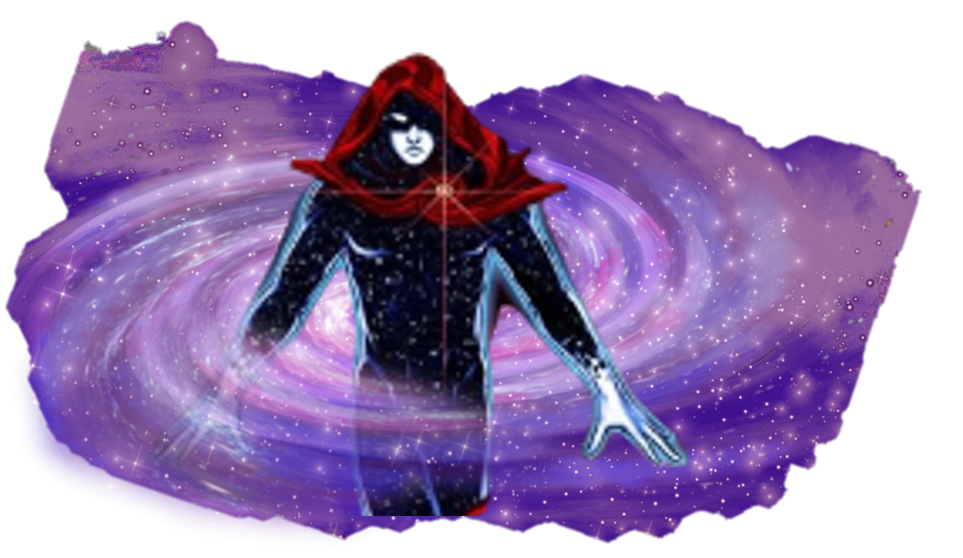
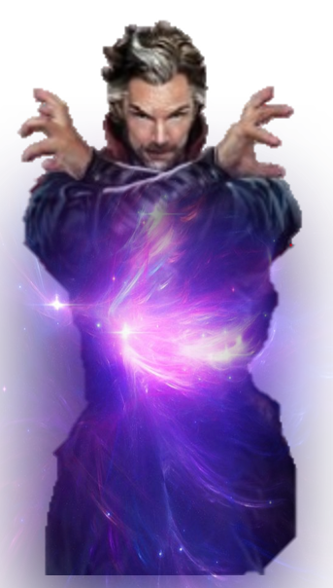
모션/이펙트
나선 은하 컨셉
①
양손을 몸 앞에 교차 시켜 에너지 흡수
②
양손을 좌우로 펼쳐 에너지 방출
- 아이덴티티
나선 은하 모양의 보랏빛 에너지가 흡수되며 캐릭터의 몸에 축적됩니다.
에너지가 캐릭터를 중심으로 나선을 그리며 방출됩니다.
- 깨달음
스킬 시전 시간
60 frame ( 잔여 이펙트 포함: 75 frame )
* 30fps 기준
모션 1
잔여 이펙트
피격 이상 면역 상태
타격 지점
캔슬 가능 지점 (스페이스바 캔슬)

Slide 22
의문 1) 아크패시브 도약 위치가 애매함. 초각성스킬을 설명하지도 않았는데 도약 에 대한 기획이 나오는 게 이상함.
스킬 및 트라이포드를 먼저 배치?
그건 또 아니야. 깨달음 아크패시브에 대한 설명은 먼저 나와야 함. (아이덴티티 바로 다음에 나오는 게 맞음)
그럼 깨달음과 도약을 따로 ?
의문 2) 데이터 테이블의 위치 – 모든 내용에 데이터 테이블이 필요함. 근데 맨 마지막에 위치하는 것이 맞나?
마지막에 데이터 테이블 챕터는 데이터 테이블에 대한 정리 및 요약?

